Slide 1
Памятники великой отечественной войны в Липецке
Подготовила: Реклинг Ю.Л.

Slide 2

Памятники ВОВ г. Липецка

Slide 3
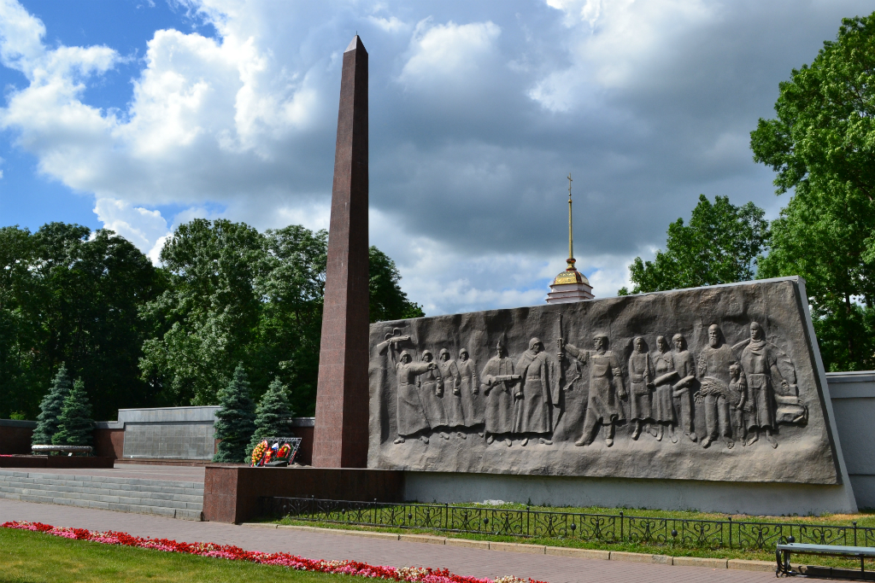
Мемориальный комплекс в честь воинов-героев, погибших в годы ВОВ 1941-1945гг.

Slide 4
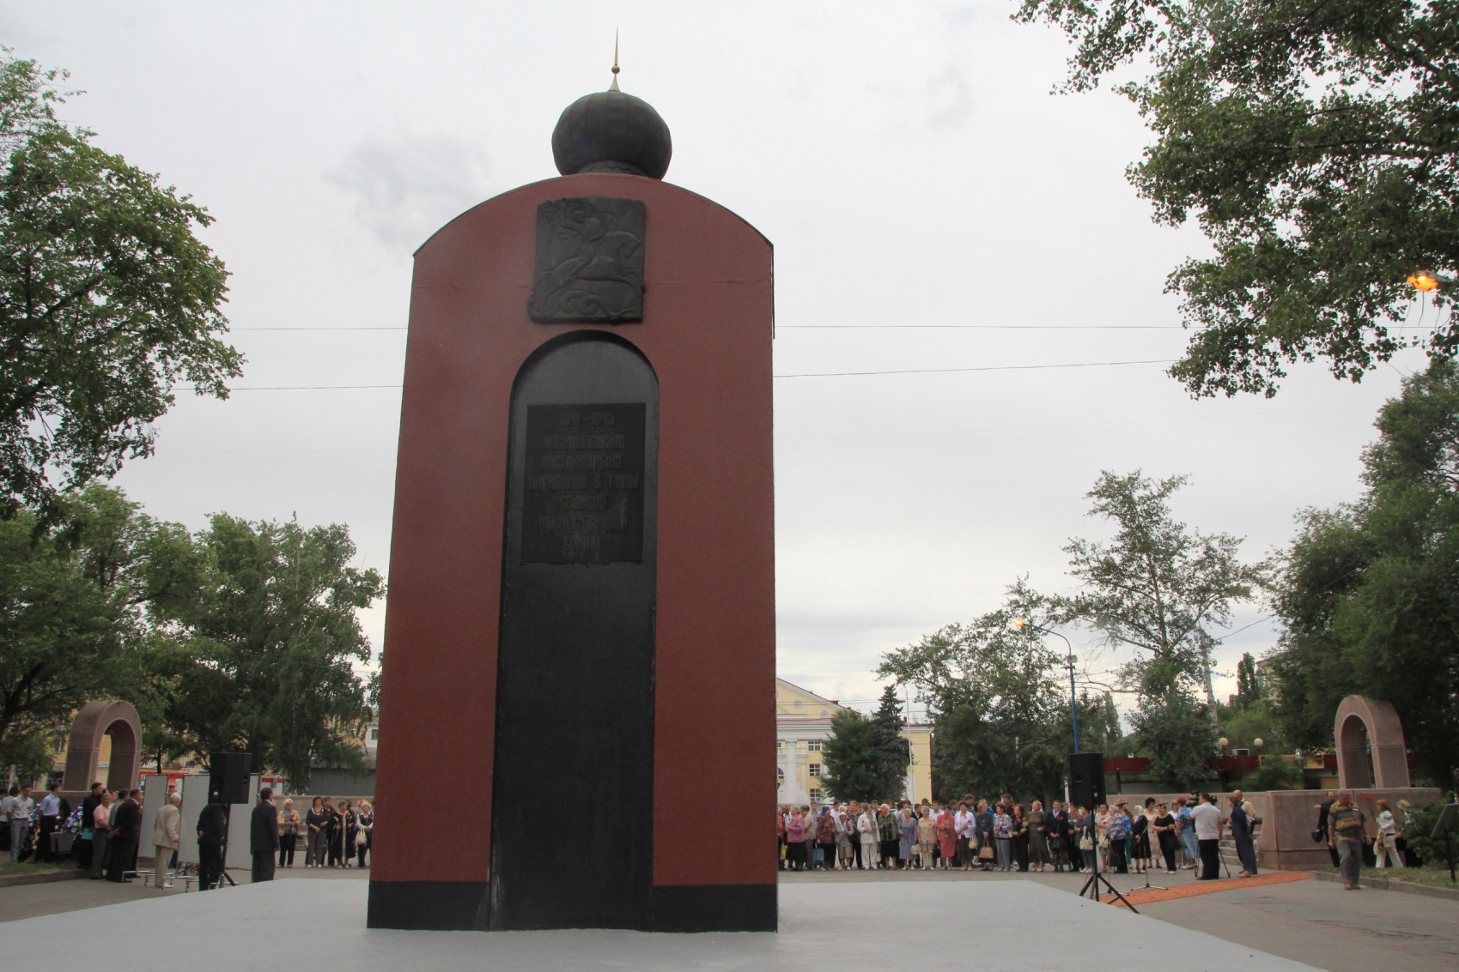
Мемориальный комплекс в память о новолипчанах, погибших в годы ВОВ

Slide 5
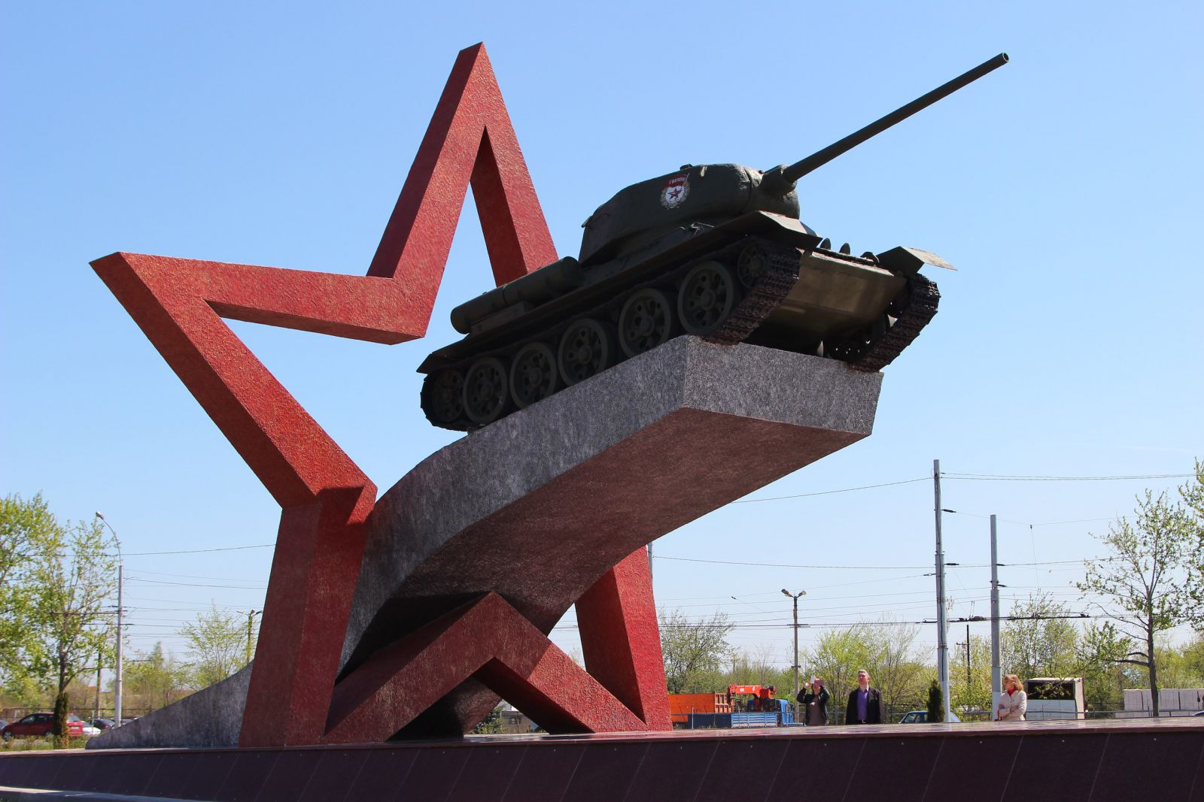
Монумент «Танк»

Slide 6
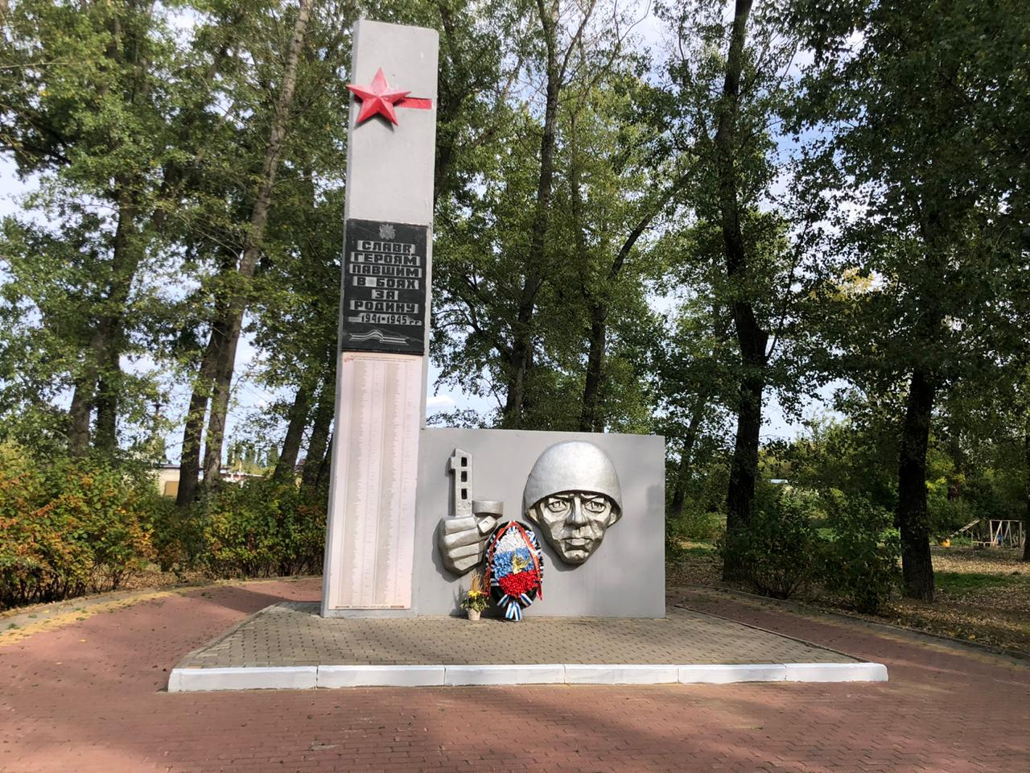
Монумент славы

Slide 7
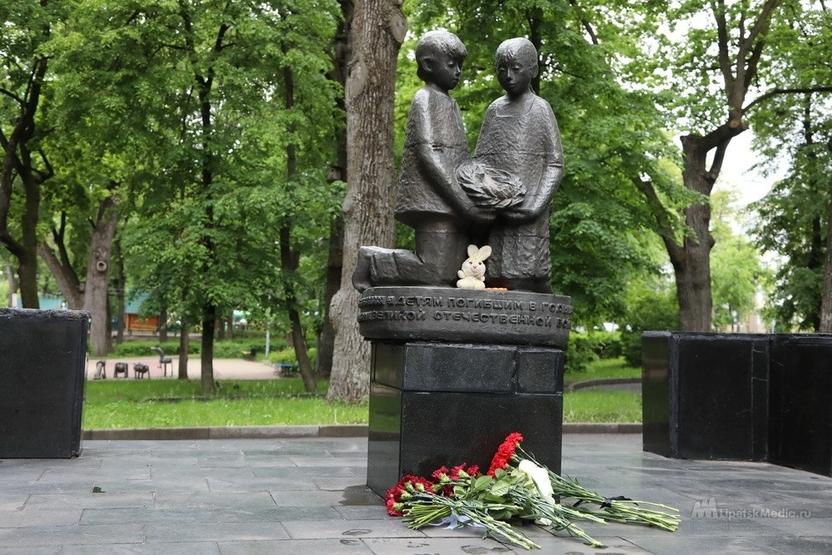
Памятник детям, погибшим в годы ВОВ

Slide 8
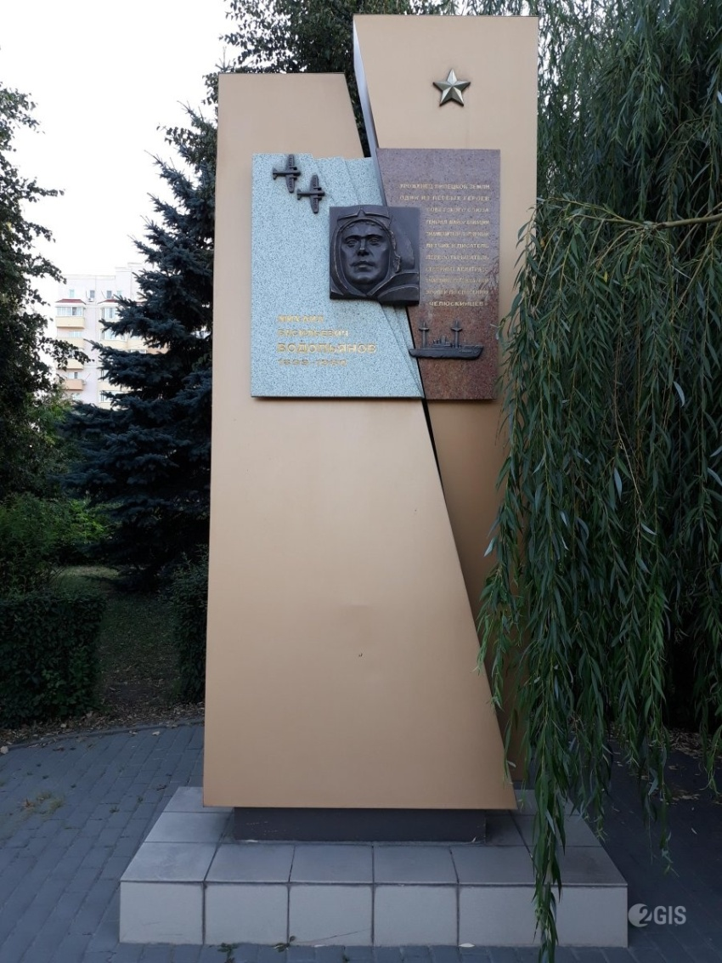
Стела Водопьянову М. В.

Slide 9
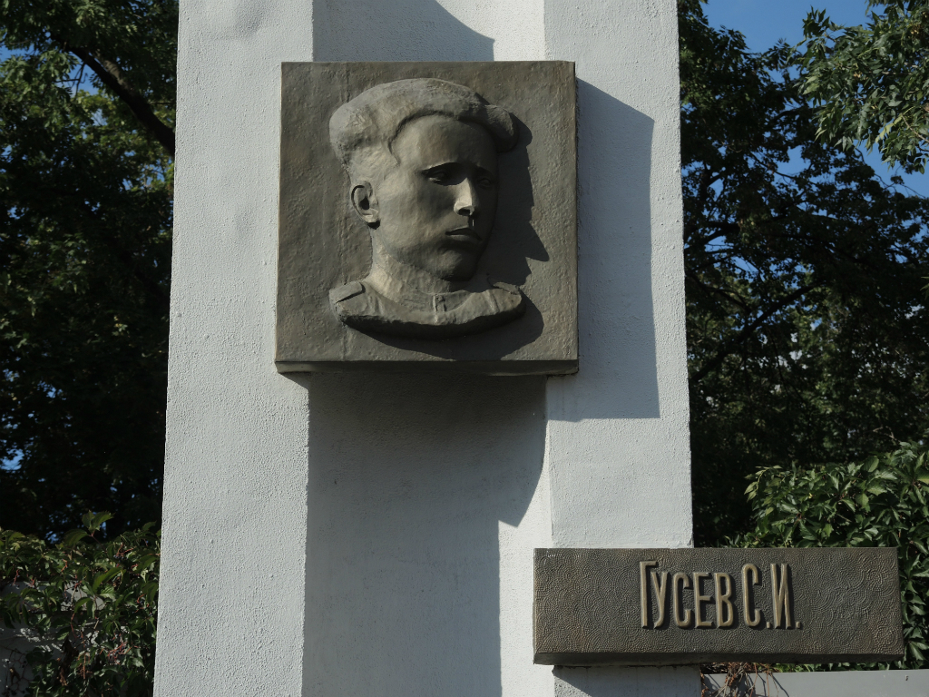
Стела Гусеву С. И.

Slide 10
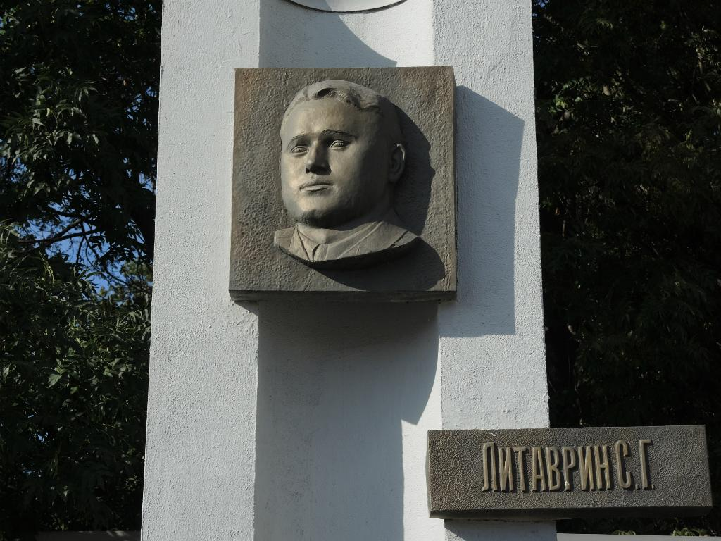
Стела Литаврину С. Г.

Slide 11
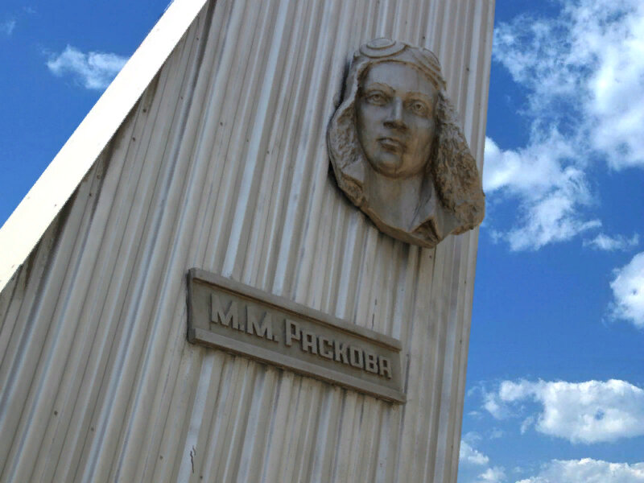
Стела Расковой М. М.

Slide 12
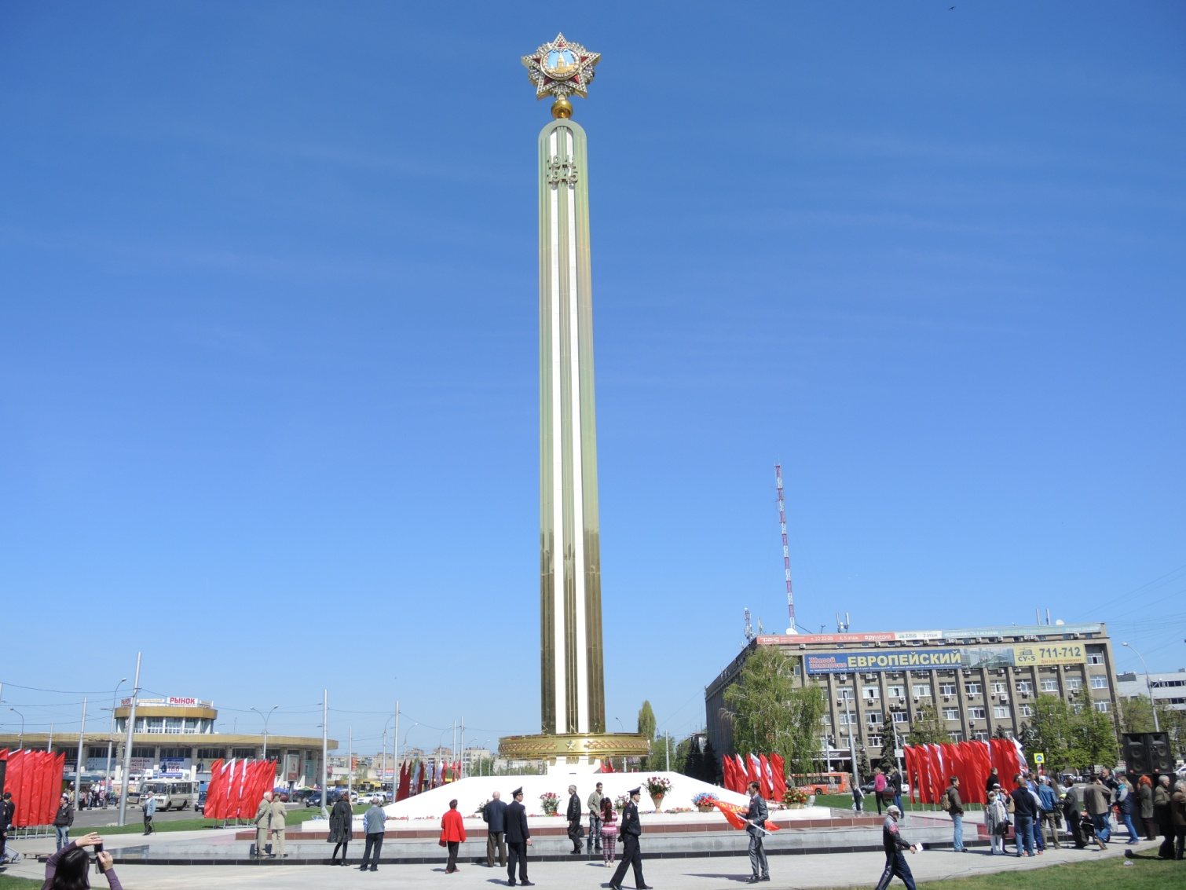
Триумфальная стела «Великой победе советского народа в ВОВ 1941-1945гг посвящается»

Slide 13
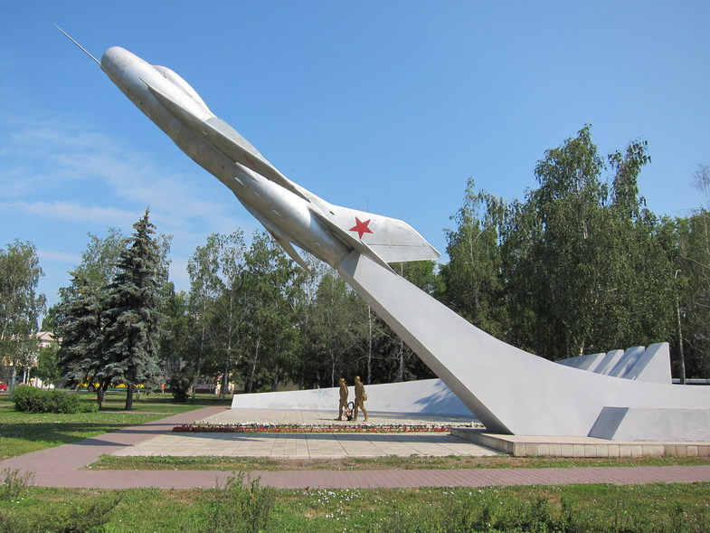
Монумент в честь героических подвигов воинов-летчиков

Slide 14
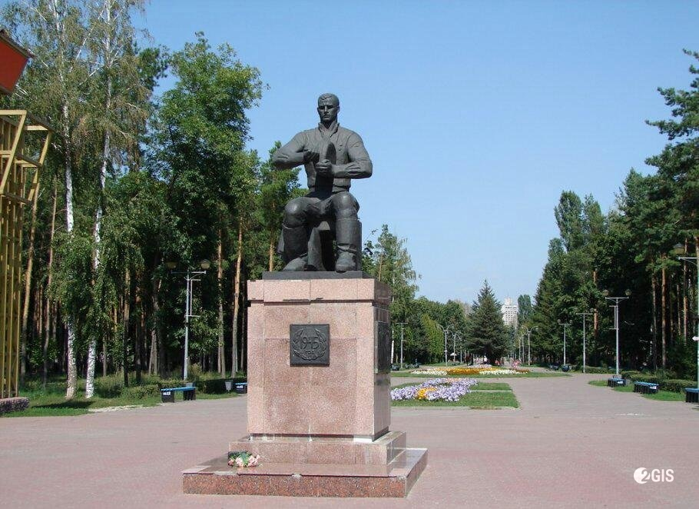
Памятник «1945год» парк победы

Slide 15
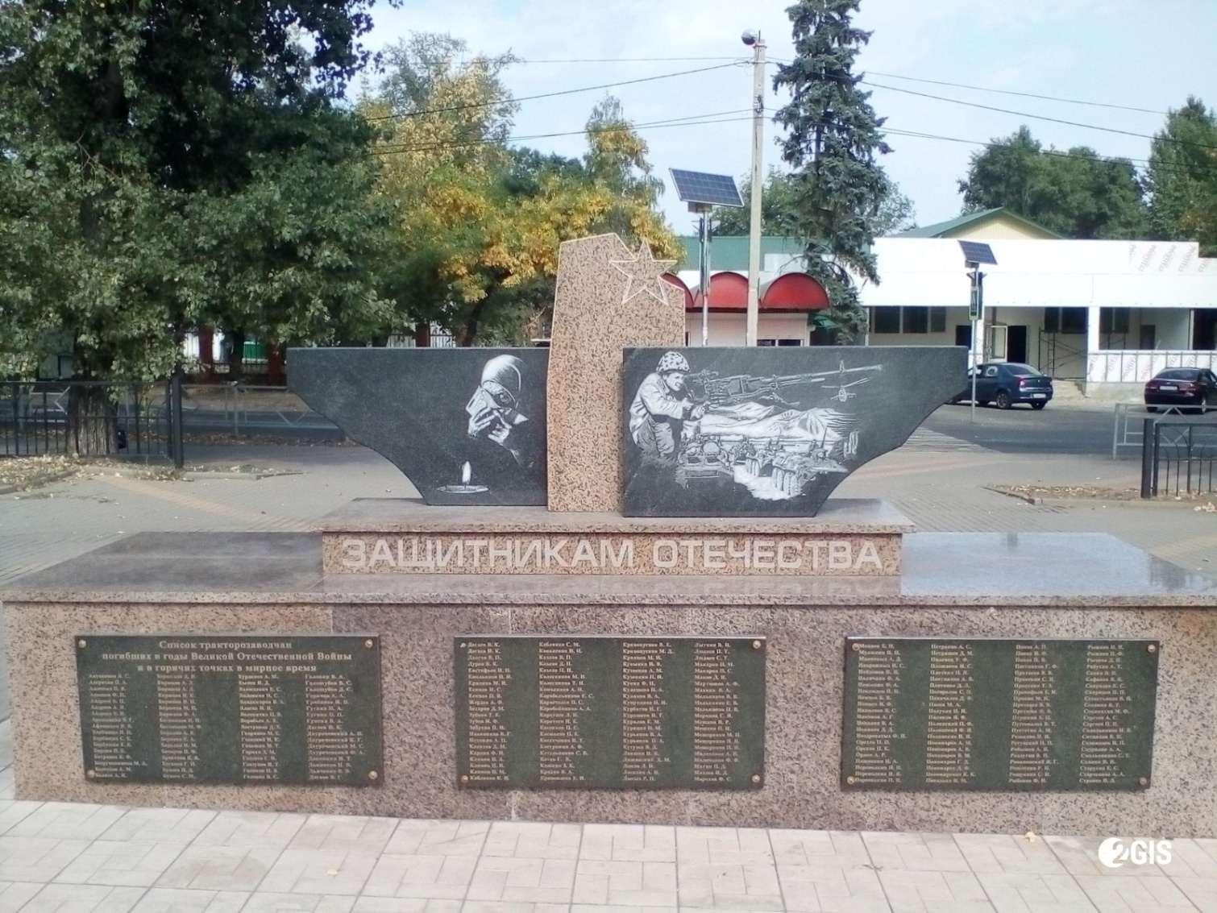
Памятный знак «Защитники отечества»

Slide 16
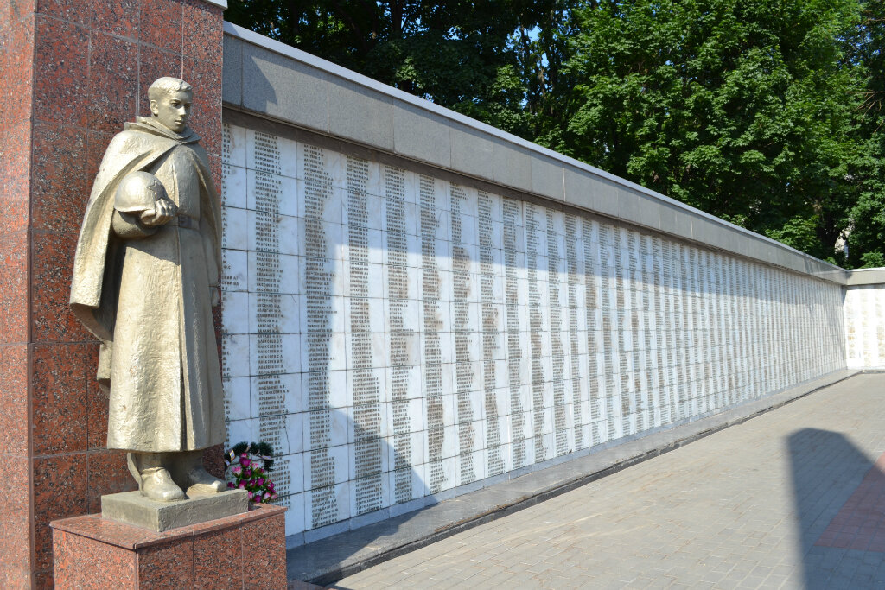
Стена памяти

